Slide 1

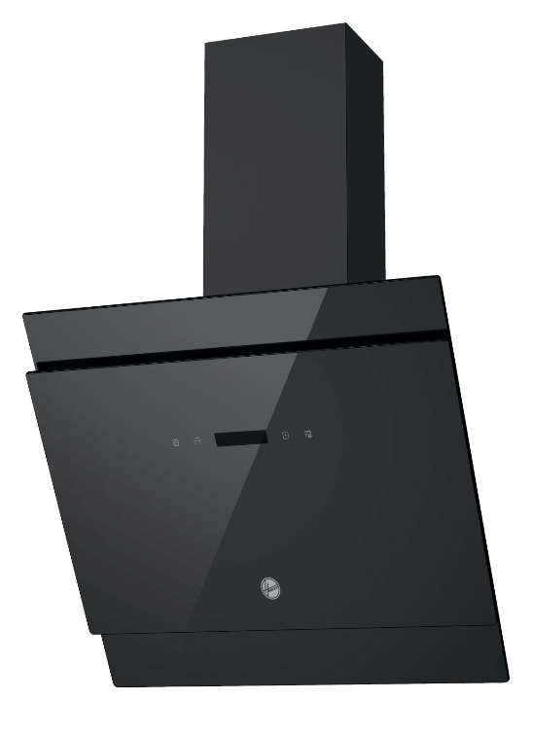

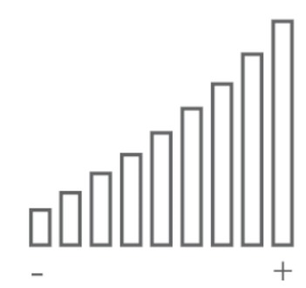

HDG6DCK3B
Nástěnný odsavač par šíře 60 cm H-HOOD 300 DECOR
Odtah i recirkulace, elektronické tlačítkové ovládání, LED osvětlení, funkce Booster
Hlavní vlastnosti
Roční spotřeba energie (kWh/rok) 48
Energetická třída A
Třída účinnosti proudění tekutin A
Třída účinnosti osvětlení B
Třída účinnosti tukové filtrace D
Průtok vzduchu min/max/ Booster (m3/hod) 442/613/711
Hlučnost min /max/ Booster (dB(A)) 60/65/69
Funkce
Verze pro odtah i recirkulaci
Dotykové ovládání s bílým podsvícením
4 rychlosti – Booster pro dočasné zvýšení výkonu
Časovač – pro nastavení času ukončení odsávání
Konstrukce
Motor 1 x 270 W
Osvětlení 2 x 1,5 W LED
Tukový hliníkový filtr (2x)
Pachový uhlíkový filtr – FCR17 2 ks –součástí výrobku
Deflektor vzduchu
Zpětná klapka
Sací potrubí Ø 150 mm
Redukce Ø 120 mm
ODTAH
A
RECIRKULACE
Možnost použití
60 cm
LED
Osvětlení
LED 2x1,5W
TUKOVÝ HLINÍKOVÝ FILTR
2 ks
Funkce Booster
Logistická data
Kód 36901620
EAN 8059019015811
Barva Černé sklo
Rozměry výrobku v x š x h (mm) 850-1230 x 598 x 403,1
Čistá váha výrobku (kg) 18,8
Rozměry balení v x š x h (mm) 645 x 545 x 510
Hmotnost s obalem (kg) 20,6

